Slide 1
La dimensione culturale del Welfare: come intervenire sul disagio giovanile
Quartiere San Donato-San Vitale
Prof.ssa Roberta Paltrinieri
Giulia Allegrini
Orkide Izci

Slide 2
Welfare Culturale
”Un nuovo modello integrato di promozione del benessere, della salute, degli individui e delle comunità, attraveso pratiche fondate sulle arti visive, performative e sul patrimonio culturale” (Cicerchia 2021, p. 215)
Crea un processo di empowerment a partire dell’efficacia che attività e pratiche artistiche e creative innescano rispetto a:
- Percorsi di promozione di benessere soggettivo e di soddisfazione per la vita
- Promozione della salute
- Contrasto alle disuguaglianze sociali
- Inclusione sociale

Slide 3
Welfare Culturale
Parlare del Welfare Culturale significa ragionare sul valore sociale della cultura e , al contempo focalizzarsi sull’impatto che la cultura e le arti hanno non solo in quanto valore intrinseco , cioè strettamente legato al contenuto artistico, valore che può essere considerato la parte essenziale dell’esperienza culturale, ma soprattutto in quanto valore istituzionale, il quale rappresenta il modo in cui le organizzazioni culturali si comportano, quando attivano rapporti e relazioni con diversi stakeholder (portatori di interessi) e assetholder (portatori di risorse) contribuendo a rafforzare la crescita e la resilienza della comunità locale (Paltrinieri, 2021).

Slide 4
Cosa implica ragionare su un modello che riporta la cultura nei processi di welfare di comunità?
Dimensione individuale
Capacitazione (Amartya Sen)
Empowerment (to give agency)
Agency
Dimensione collettiva
Fiducia
Capitale sociale
Immaginazione sociale o civica (Arjun Appadurai)

Slide 5
Welfare Culturale
Queste affermazioni comportano un’idea di Welfare attualizzato che supera l’ottica assistenziale del Welfare tradizionale, di risposta prestazionale o riparativa ai bisogni espressi, ma guarda al welfare in un’ottica universalistica come una leva di sviluppo e di crescita delle persone, delle comunità e del sistema economico complessivo.
I sistemi di Welfare si devono preoccupare di proteggere, tutelare, capacitare anche le fasce più fragili, ma sempre più devono diventare strumenti di coesione sociale, intesa come leva di sviluppo essenziale nella prospettiva di mettere tutto il complesso della popolazione in condizione di esprimere al meglio le proprie capacità, competenze, modalità di espressione personale e professionale. (Mimmi, 2021)

Slide 6
Welfare Culturale
Queste assunzioni ci permettono di affermare che:
Il fine ultimo del Welfare culturale è quello di «redistribuire capacitazioni culturali» ovvero nutrire i processi di immaginazione sociale che non riguardano solo i singoli.
Creare cittadinanza culturale, ovvero democratizzazione all’accesso culturale per superare le diseguglianze (Allegrini, 2021)
La capacitazione è un processo che riguarda tutti i cittadini, gli operatori sociali e culturali, gli educatori, comprendendo altresì i decisori pubblici, chiamati alla sfida di una società complessa che richiede nuove risposte, seguendo i principi della innovazione sociale, a vecchi e nuovi bisogni, individuali e collettivi.
(Quaglia, 2021)

Slide 7
Il percorso di ricerca e formazione: contesto, obiettivi e metodologia
La riflessione attorno al tema della dimensione culturale di un Welfare di Comunità promossa dal percorso svolto nel Quartiere San Donato- San Vitale si è collocata sul tema del disagio giovanile e dispersione scolastica.
É stato elaborato un percorso basato sulla messa in diaologo di elementi teorici, metodologici e l’esperianza dei diversi attori attivi nel campo culturale e sociale (alcuni facevano parte della cabina di regia)
Nella prima fase è stata realizzata l’istituzione della cabina di regia per la definizione e condivisione degli obiettivi:
Avviare un confronto sulle prospettive di analisi del Welfare Culturale applicate sul tema specifico del “disagio giovanile e dispersione scolastica”
Favorire una prima sistematizzazione sul piano teorico-metodologico utile a guidare pratiche di Welfare Culturale per la fase dalle co-progettazone 2024 per elaborazione di politiche “consapevoli” sui temi trattati e riflessione sulle possibilità di integrazione tra servizi, opportunità e percorsi.

Slide 8
Ricerca
Nella prima fase della ricerca è stata fatta una desk research:
per mettere a sistema i dati demografici/statistici sul Quartiere San Donato San Vitale per facilitare la comprensione del fenomeno “dispersione scolastica” (Fonte:https://inumeridibolognametropolitana.it/dati-statistici )
per mappare le realtà del Quartiere che hanno approccio di Welfare Culturale nelle loro attività sul territorio

Slide 9
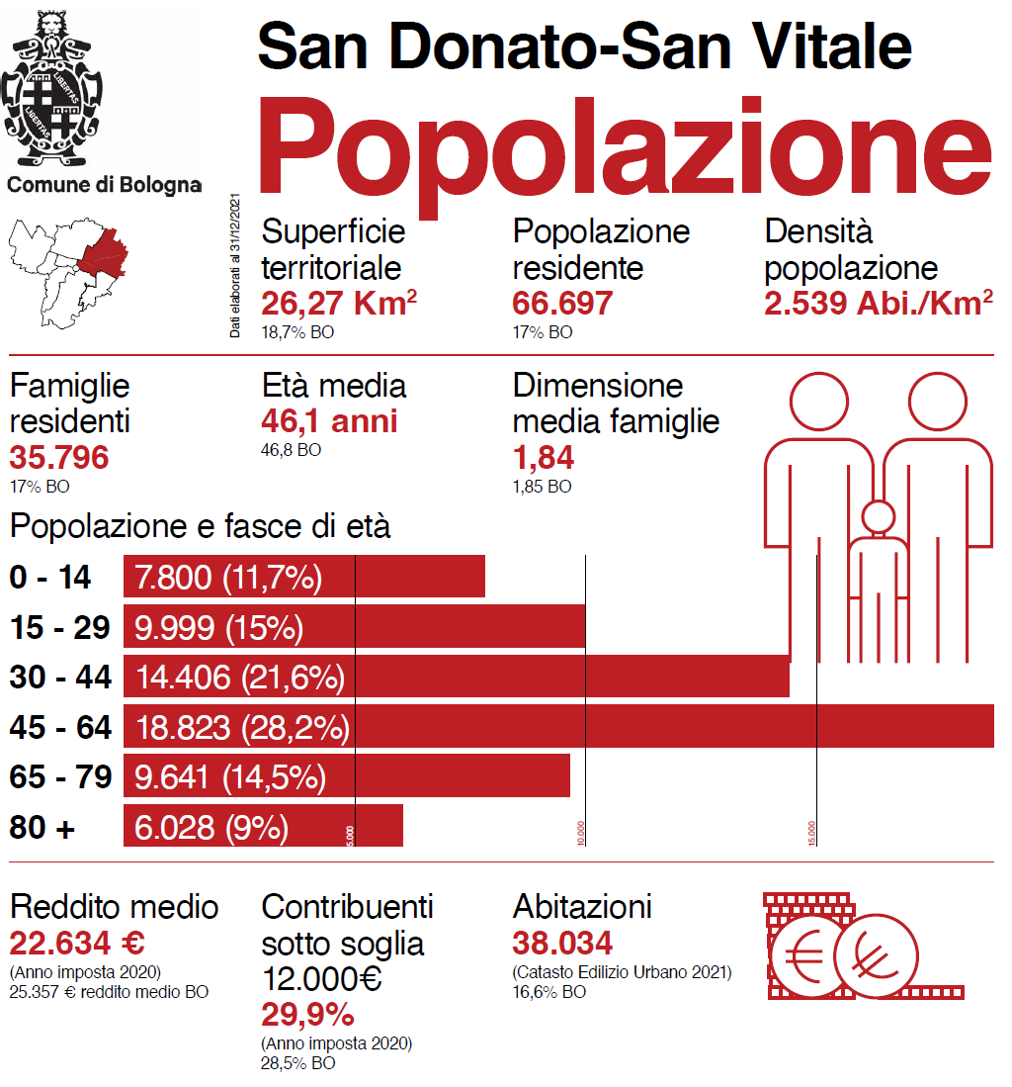
Dati: 2021
Fonte:
opendata.comune.bologna.it

Slide 10
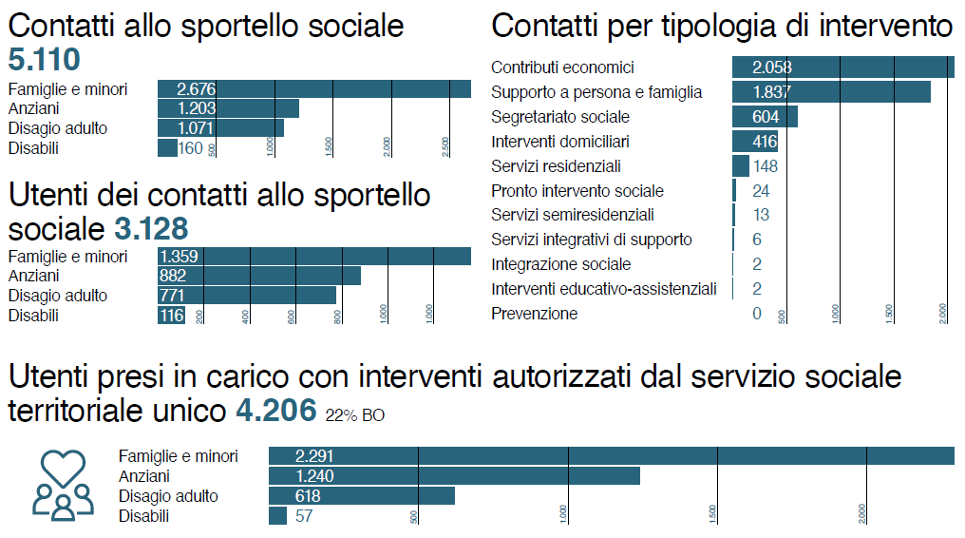

Slide 11
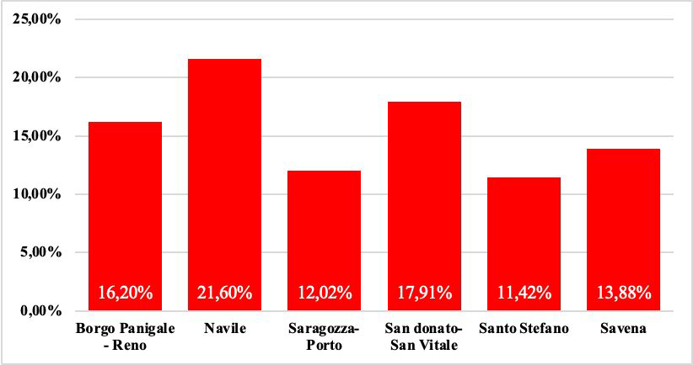
La popolazione straniera - da “I numeri di Bologna Metropolitana (2022)”
Fonte: I numeri di Bologna metropolitana https://inumeridibolognametropolitana.it/dati-statistici/

Slide 12
Ecosistema Culturale: realtà attive sul territorio
Servizio SAS – Servizio Aggancio Scolastico (Laboratori per i giovani)
Le case di quartiere : Scipione del Ferro, Graf (Piazza Spadolini), Casa di Quartiere Nello Frassinetti, Casa di Quartiere Ruozi, Casa di Quartiere Ca’ Solare, Casa di Quartiere Pilastro, Casa di Quartiere Italicus, Casa di Quartiere Graf
Centri Sociali Giovanili : Casa Gialla, Cortili (Scipione del Ferro), Croce del Biacco (Piazza dei Colori)
Polo Pilastro (Scuola donne) / Spazio donne (scuola donne di Cirenaica)
Associazoni: Granello di Senape, Dry-Art, Teatro Ebasko, YIAS, Artelego Aps, Bonlieu Zero51 AudioLab, Teatrino a due pollici, Arti e restauro Onlus, Centro di cultura Islamica, Chiesa Cristiana Evangelica Nuova Vita, Laboratorio R8 (Rosotom e Casa Willy), Associazione Cirenaica, Volabo, Mercato Sonato, Il Cerchio della Libia, Centro di accoglienza Beltrame-Sabatucci, Eta Beta, Oficina, Swing Dance Society, Accaparlante, Al Ghoufrane, Circolo La Fattoria, Laminarie/Dom, Virgola, Ritmo Lento (presso Il Casalone), Sofos, Tugende, Arci Guernelli, Donne in Strada, Studio Son House, Centro interculturale Zonarelli
Biblioteche del quartiere
Corsi, laboratori artistici, servizio dopo scuola, aula studio, giochi, eventi culturali, attività sportive, corsi di lingua per madri di origine straniera.

Slide 13
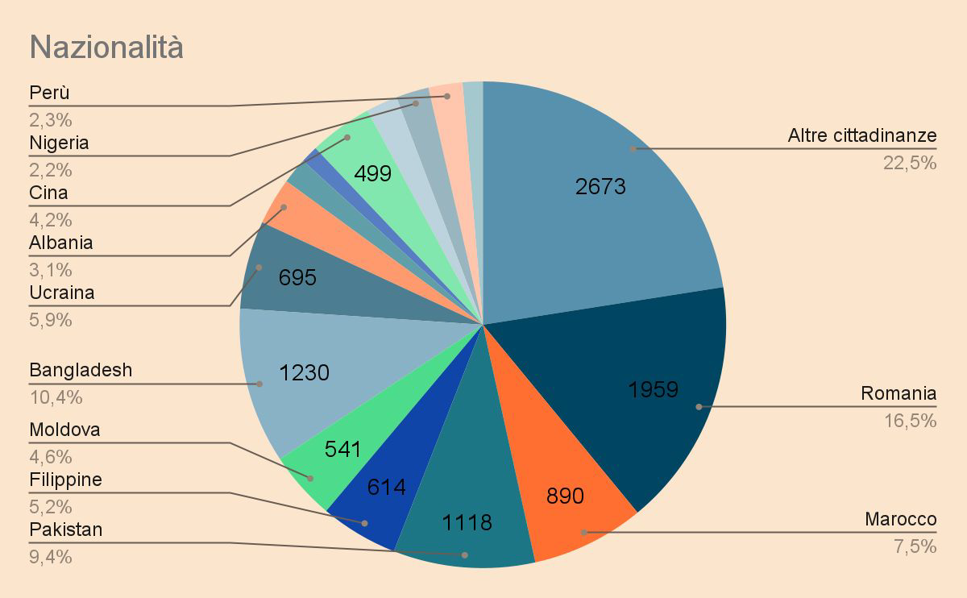
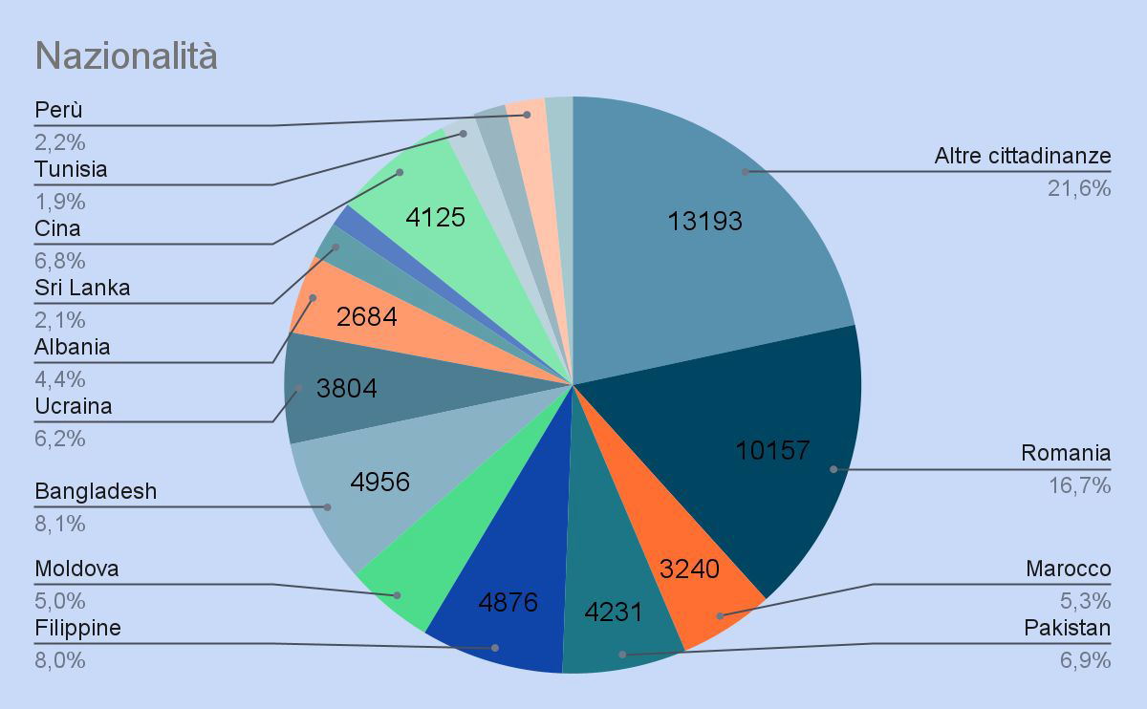
La popolazione straniera
I numeri di Bologna Metropolitana (2022)
Fonte: https://inumeridibolognametropolitana.it/dati-statistici/
Totale: 11.866
Quartiere San Donato San Vitale
Totale: 60947
Comune di Bologna

Slide 14
Ricerca
In secondo luogo, è stata condotta la ricerca di sfondo
Attraverso un costante raccordo con l’Ufficio reti del Quartiere è stato definito un campione di soggetti da intervistare.
Sono state realizzate 13 interviste semi-strutturate (in presenza, e online) con referenti istituzionali e soggetti attivi nel territorio.
Interviste semi-strutturate hanno fornito: un quadro generale del fenomeno, servizi e Welfare culturale esistente sul territorio; percezione legata all’esperienza sul campo; criticità e soluzioni possibili riguardo al fenomeno (disagio giovanile-dispersione scolastica)
La ricerca di sfondo è stata presentata alla Cabina di regia.

Slide 15
Abbandono scolastico/dispersione scolastica
L’abbandono scolastico è un fenomeno complesso ed articolato che appare causato da una serie di fattori, tra cui la situazione socio-economica della persona, il background formativo della famiglia, i fattori di attrazione del mercato del lavoro, il rapporto con la scuola e i con i programmi educativi offerti, le caratteristiche individuali e caratteriali della persona.

Slide 16
Come si manifesta?
Dispersione scolastica è un fenomeno progressivo, i giovani non lasciano la scuola da un momento all’altro ma iniziano a manifestare dei sintomi come ritardi sempre più frequenti, oppure presenza fisica ma creando disturbi in aula, comportamenti aggressivi, assenze sempre più frequenti e ritiro definitivo
Isolamento
Ritiro sociale “Hikikomori”
Uso di stupefacenti e spaccio
Comportamenti aggressivi, violenti negli spazi pubblici
Problemi psicologici

Slide 17
Indicatore “ELET”
In Europa, il fenomeno è misurato con l’indicatore “ELET” : Early Leavers from Education and Training
L’indicatore è dato dalla quota di popolazione di 18-24 anni che ha abbandonato gli studi senza aver conseguito un titolo superiore al livello 3 della classificazione internazionale sui livelli di istruzione (Isced)
Tale indicatore, nel sistema di istruzione italiano, equivale alla percentuale della popolazione in età 18-24 anni che non ha conseguito titoli scolastici superiori alla licenza media (il titolo di scuola secondaria di primo grado), non è in possesso di qualifiche professionali ottenute in corsi di durata di almeno 2 anni e non frequenta né corsi scolastici né attività formative.
Mancanza di dati statistici che rigurdano la coorte tra 11 e 17 anni : uno dei motivi di questa mancanza di dati: l’abbandono scolastico è un processo, non avviene in un giorno specifico della vita degli adolescenti ma avviene progressivamente che possono manifestarsi con ritardi e assenze e diventare un vero ritiro scolastico e sociale.

Slide 18

L’ 11,5% dei giovani tra 18 e 24 anni ha lasciato la scuola prima del tempo nel nostro paese (2022). Quasi 2 punti in più della media Ue: 9,6% (Nel 2022 il 9,6% degli europei tra 18 e 24 anni aveva lasciato la scuola con al massimo la licenza media, senza ulteriori titoli di studio, qualifiche professionali e senza essere comunque inserito in un percorso di istruzione o formazione).
Il traguardo fissato dal Consiglio dell’Ue è arrivare al 9% entro il 2030.
Nel 2022 l'Italia è quinta tra i paesi Ue per abbandoni scolastici precoci. Si tratta di un miglioramento rispetto agli anni precedenti, in cui era terza.
In Sicilia e in Campania oltre il 15% dei giovani ha lasciato la scuola prima del tempo.
Alcuni dati sull’abbandono scolastico al livello europeo, nazionale e regionale

Slide 19
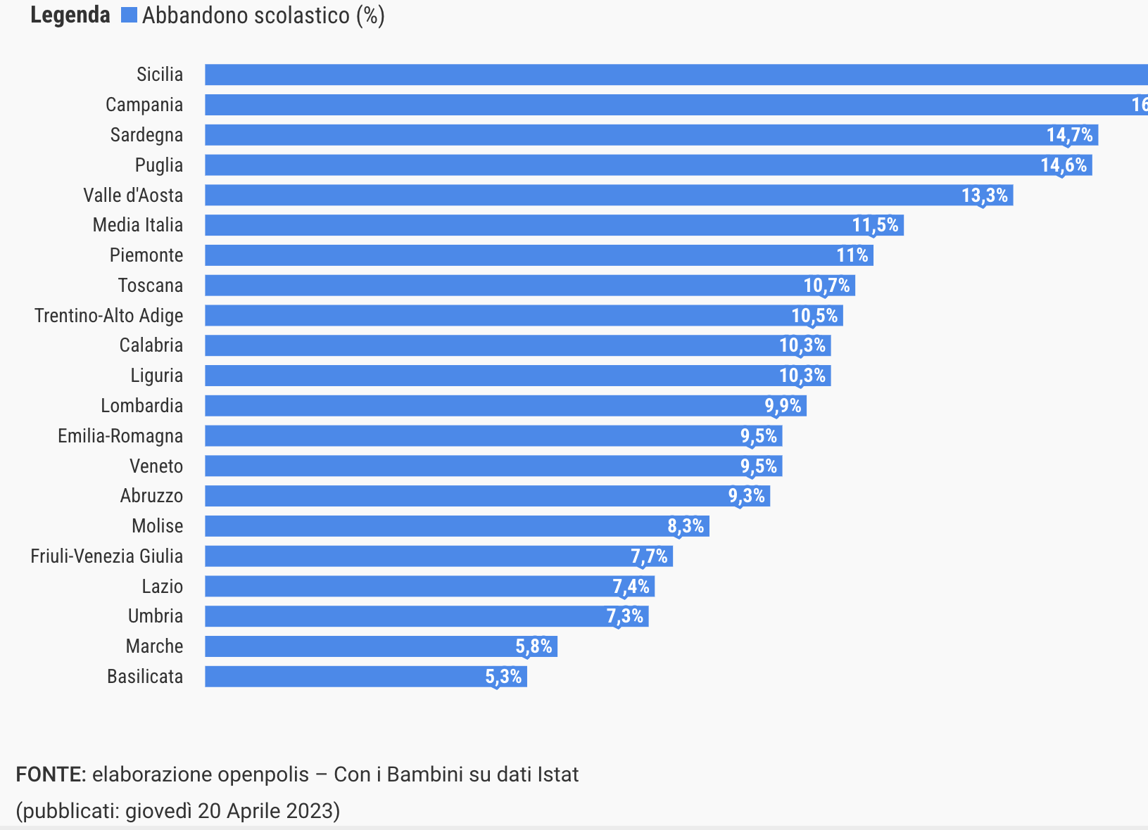
Dati al livello nazionale – Fonte: openpolis, 2023
In generale, la scelta di non proseguire gli studi, spesso indice di un disagio sociale che si concentra nelle aree meno sviluppate del Paese ma può essere diffusa anche nelle regioni più prospere, dove una sostenuta domanda di lavoro e un inserimento occupazionale relativamente facile possono esercitare un’indubbia attrazione sui giovani, distogliendoli dal compimento del proprio percorso scolastico.

Slide 20
Dati sull’abbandono scolastico
L’abbandono scolastico coinvolge maggiormente i giovani uomini (15,6%) rispetto alle coetanee (10,4%).
Tra i giovani con cittadinanza non italiana, il tasso di abbandono precoce degli studi è oltre tre volte superiore a quello degli italiani: nel 2020, 35,4% contro 11,0%.
L’incidenza degli ELET tra gli stranieri varia molto a seconda dell’età all’arrivo in Italia. Tra coloro che sono arrivati entro i 9 anni di età, la quota di ELET è pari al 19,7%, mentre sale al 33,4% tra coloro giunti ad un’età compresa tra i 10 ed i 15 anni e raggiunge il 57,3% (oltre uno su due) tra chi è entrato in Italia tra i 16 e i 24 anni.

Slide 21
Alcuni fattori che incidono sui dati
È evidente che sono diversi i fattori che incidono su questi dati, dalla qualità dell’insegnamento, alla presenza di servizi per l’educazione precoce, a un’offerta educativa non formale di qualità
Le scuole in Italia molto spesso, non sono in grado di garantire, ad esempio, il tempo pieno, elemento essenziale per combattere la dispersione scolastica; oppure sono sprovviste di servizio mensa, di materiali, spazi ed infrastrutture fisiche adeguati all’apprendimento e al sano e corretto sviluppo di ogni studente e studentessa.
Il problema principale è rappresentato dal fatto che tali mancanze sono per lo più concentrate in territori dove risiedono soprattutto gli studenti che provengono da famiglie con livelli socioeconomici più bassi, i quali, al contrario, avrebbero maggiore necessità di beneficiare di un’offerta di spazi e servizi scolastici di qualità.

Slide 22
Analisi delle interviste: i tre fattori cruciali
1- Povertà economica ed educativa
2- Assenza di adulti come punto di riferimento
3- Mancanza del senso di appartenenza alla comuntià

Slide 23
1- Povertà economica ed educativa
Due aspetti, quello della povertà economica ed educativa, strettamente correlati. Sono infatti i minori che provengono da famiglie svantaggiate dal punto di vista socioeconomico ad aver registrato negli ultimi anni livelli di apprendimento più bassi; e sono anche coloro maggiormente a rischio di dispersione scolastica.
“Sicuramente una cosa che mi sento di dire è che purtroppo la cultura costa. Per tutti, qualsiasi cosa: leggere un libro andare al cinema, andare a una mostra, andare a un concerto. Cioè qualsiasi cosa che implichi un ampliamento culturale costa. Quindi, evidentemente, famiglie che hanno fragilità economiche, difficilmente riescono ad avere lo stesso accesso alla cultura. Mi rendo conto che la città di Bologna faccia tanto rispetto a questo. Soprattutto nel periodo estivo ci sono attività culturali ovunque alla portata di tutti. Ma è anche vero che se non si dà una continuità a queste iniziative culturali e se non si danno in modo continuativo sul territorio, poi l'aggancio con queste persone diventa difficile. Le famiglie che hanno fragilità economica, e quindi anche fragilità culturale, spesso non sanno neanche delle opportunità che il territorio gli offre. Il problema della conoscenza delle opportunità è un problema che si pone fortemente. Tu puoi fare i progetti più belli del mondo, se però poi a quei progetti arrivano sempre le stesse persone, non servono a niente. Il problema di come coinvolgere queste famiglie è la prima cosa a cui pensare”.

Slide 24
2- Assenza di adulti come punto di riferimento
L’assenza degli adulti è stato il secondo motivo rilevato dalle interviste. C’è un’assenza (emotiva) da parte dei genitori e un’assenza da parte delle figure istituzionali.

Slide 25
Assenza (emotiva) da parte dei genitori
“In questo ultimo periodo ci stiamo interfacciando molto su quello che riguarda la mancanza affettiva della famiglia, abbiamo alcuni ragazzi che ci fanno presente questa cosa e noi la vediamo nei loro comportamenti, nelle relazioni con le loro pari, nelle relazioni con insegnanti, nel loro stare a scuola scoprendo poi tutto il vaso che viene fuori, tutto questo parte dalla mancanza proprio nella casa, nella famiglia, nella mancanza, assenza affettiva”.
Assenza delle figure istituzionali
“I giovani semplicemente fanno fatica a starci dentro. E questa fatica si può manifestare attraverso il fatto di dire “io non riesco ad andarci lì non ci sto, non ci sto bene”. E poi magari se vai a guardare spesso ci sono dietro delle storie di fatica pregressa perché noi abbiamo dei bambini che arrivano in quinta, in prima media che non sanno praticamente leggere scrivere quindi poi dopo cosa fai a scuola? Oppure c'è chi fa fatica a stare alle regole dell'istituzione scolastica, oppure chi si ostina disperatamente ad andare a scuola facendo un gran casino. Però ci va sempre, ci va tutti i giorni. Quindi i livelli di consapevolezza possono essere veramente i più svariati. Credo che sarebbe importante per ogni ragazzo avere almeno un adulto significativo della famiglia che lo prenda sul serio, cioè che gli dica va bene, adesso guardiamo un attimo insieme cosa vogliamo fare. La chiave dei nostri servizi di aggancio scolastico, sarebbe molto bello se la scuola fosse attrezzata a farlo internamente cioè con delle figure di di adulti capaci di rapportarsi con i ragazzi anche nelle loro difficoltà. Spesso parli con gli insegnanti quello che ti senti di dire è “ma questo non è un mio problema, io non sono un assistente sociale, io non sono uno psicologo, devo solo insegnare”.

Slide 26
3- Mancanza del senso di appartenenza
Manca la dimensione comunitaria del quartiere e i giovani soffrono della mancanza di senso di appartenenza
Gli servizi e le attività del Welfare Culturale presenti sul territorio colmono quell’assenza del senso di appartenenza/comunitaria che spesso viene ricercato altrove e questi luoghi diventano un punto di riferimento e iniziano a far parte della loro identità per questo diventa cruciale l’ingaggio dalla prima infanzia tramite le famiglie
“Il fatto è essere visti in modo autentico; non essere visti perchè sono un problema, ma essere visti perchè sono parte di una comunità. Ma questa è una cosa che riguarda tutte le persone. Non essere visto perchè sei portatore di handicap, non essere visto perchè sei un anziano, non essere visto perchè sei una persona fragile da un punto di vista economico, ma essere visto come persona. La stessa cosa succede per gli adolescenti. Essere visto perchè in una prospettiva comunitaria ognuno di noi può fare qualcosa per prendersi cura dell’altro. Secondo me non sono tanti gli adolescenti che messi di fronte a una situazione di richiesta poi si negano”

Slide 27
Cambiare l’approccio al fenomeno come una possibile soluzione
“Vedere” i ragazzi come risorsa e per quello che sono e metterli al centro
Riconoscere le loro identità intersezionali
Cercare di coinvolgere sempre più persone diverse (perchè spesso sono le stesse persone che partecipano agli eventi e alla vita comunitaria del quartiere e della città)
Cercare di ingaggiare i giovani dalla prima infanzia tramite le famiglie: “ Non si può parlare agli adolescenti se prima non si parla alle famiglie. Bisogna porsi il problema degli adolescenti prima che diventino adolescenti. Deve essere la famiglia che da piccolino ti inserisce in un contesto culturale che ti invoglia su quella strada lì. Non ha senso pensare a un percorso per gli adolescenti senza pensare alla famiglia. E’ necessario che vi siano famiglie curiose rispetto a quello che succede nella propria comunità. Se la famiglia è curiosa è più facile che l'adolescente lo diventi”
Creare un processo di comunità: fare un lavoro di comunità per recuperare il senso di vicinato e la voglia di stare insieme
Gratuità del Welfare culturale: “Anche contributi simbolici fanno paura”

Slide 28


Incontri di formazione: 29 marzo 2023 – 27 aprile 2023- 06 giugno 2023

Slide 29
Programmazione Condivisa: condivisione dell’approccio del Welfare Culturale al lavoro di comunità
FAR EMERGERE PRIORITA’ DI AZIONE RISPETTO A TEMATICHE, TARGET E APPROCCI/STRUMENTI DEL LAVORO DI COMUNITA’ DA PRESENTARE IN CONSIGLIO DI QUARTIERE AFFINCHE’ DIVENTINO LINEE DI INDIRIZZO INSERITE NEL PO 2024-2026
10/10/2023
19/10/2023
DUE INCONTRI DALLE ORE 16,30 ALLE 19,00 CDQ FRASSINETTI

Slide 30
Potenzialità e Criticità del Progetto
Potenzialità
Criticità
Esiste già un ecosistema culturale, una rete di relazioni virtuose, che in modo spontaneo sta usando l’approccio del Welfare Culturale e ha avviato relazioni di coprogettazione.
Ciascuna realtà indagata partecipa all’area secondo la propria visione e le proprie metodologie di lavoro.
L’offerta culturale e progettuale è molto ampia, il Quartiere è sazio. Le persone hanno diffcoltà di trovare tempo per partecipare a tutti gli eventi per cui nell’economia della partecipazione è importante riconoscere le criticità.
Importanza di canalizzare correttamente i giovani a scegliere le attività adatte per loro senza replicare gli stessi progetti.
Scegliere argomenti su cui c’è un forte desiderio dal basso di lavorarci sopra perché visto come un bisogno.
Il formato seminariale non attira .
Più risorse da dedicare alla co-programmazione e co-progettazione.
Servizi ancora molto frammentati – Welfare Culturale potrebbe aiutare a superare questa frammentazione.

